Slide 1
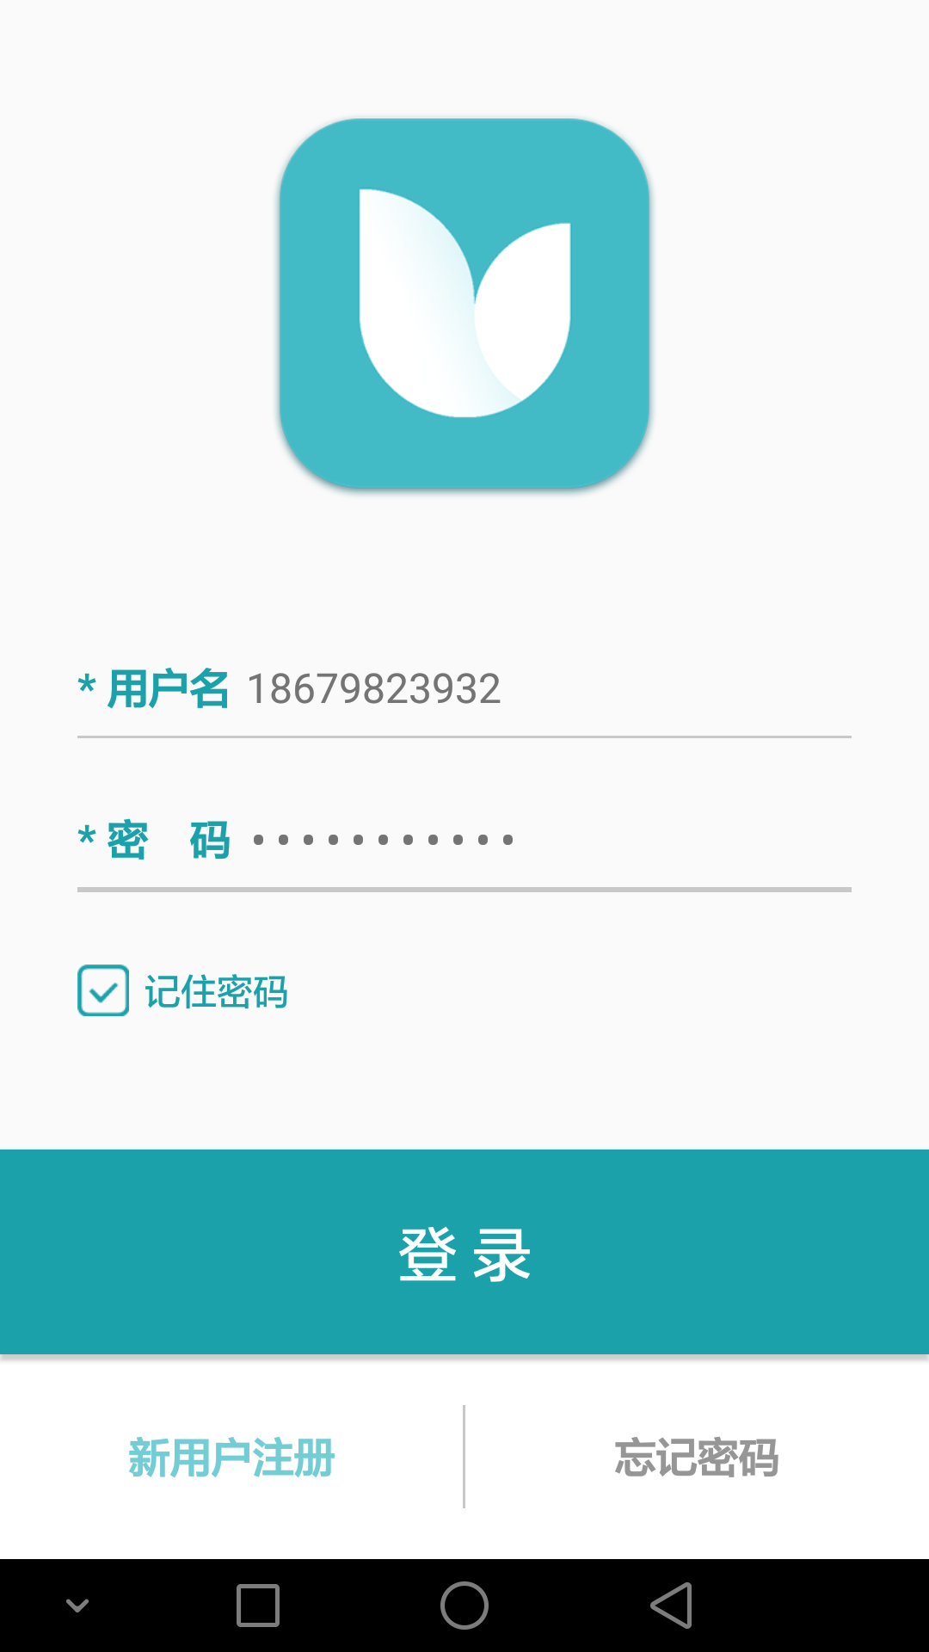
登录失败的提示不够友好，没有说明失败的原因
优护心衣文字应当出现在本页，logo下方
默认第二次自动登录仍然会出现该页面，应当避免出现
注册页面收到验证码后，设置密码点击下一步死机

Slide 2
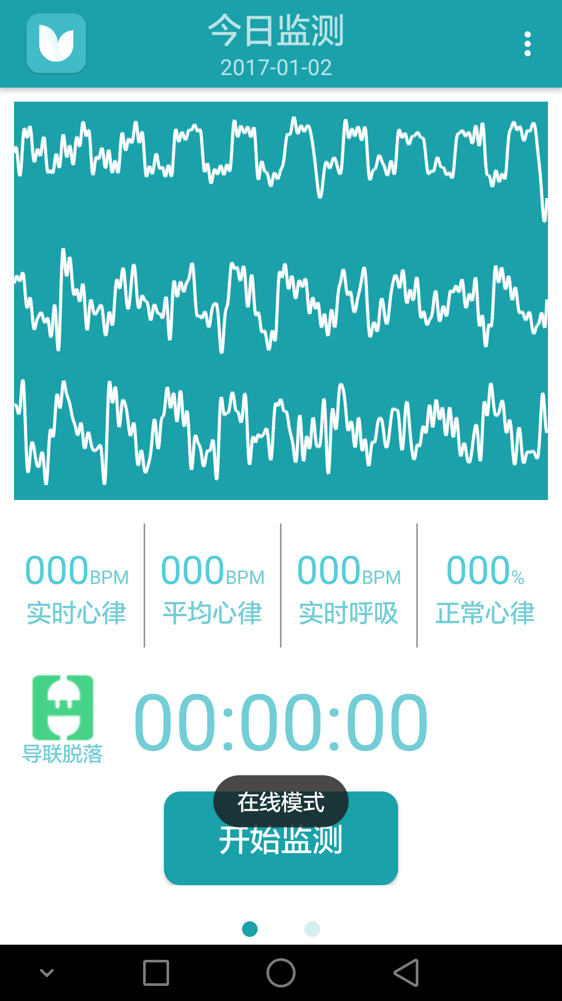
离线与在线模式没有较明显的UI提示
开始监测与中止能否在按钮上设置两种颜色以区分
离线与在线的切换数据窗口中会出现一段空白，能否调整为无缝切换（后台做切换，前端显示不受离线在线影响）
中间一栏的参数部分，正常和不正常没有区分（配色上面是一样的）
出现了一次因为通信不良导致的波形卡顿

Slide 3
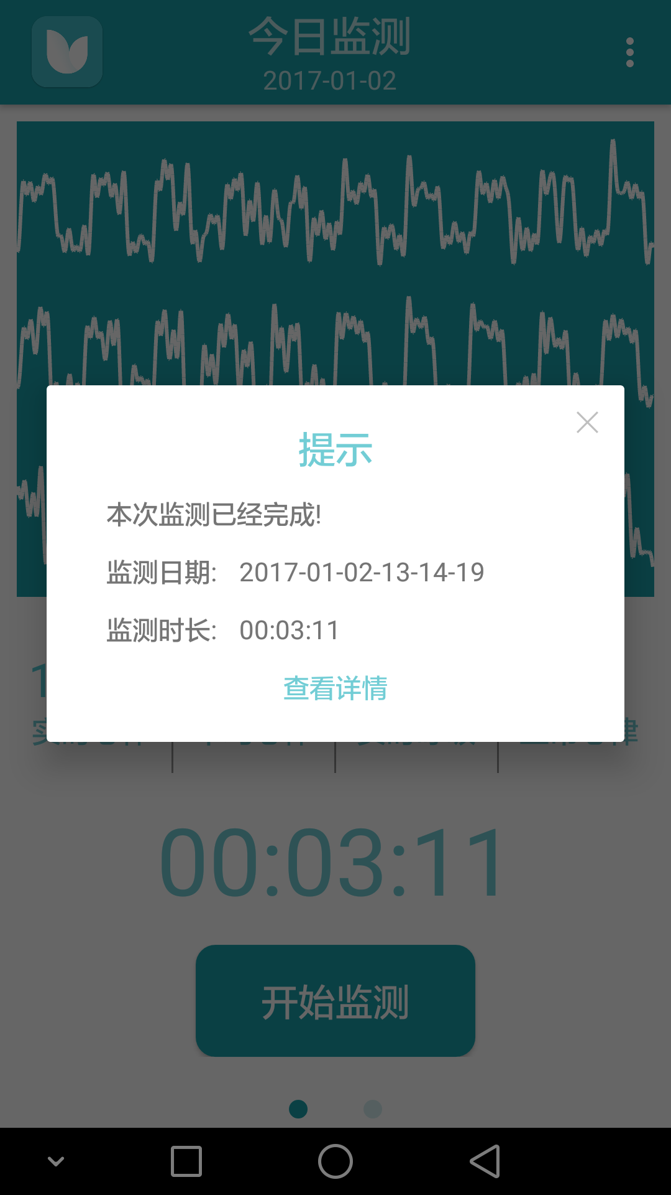
日期显示格式不够友好，提示为xx年xx月xx日xx点xx分
字体偏小

Slide 4
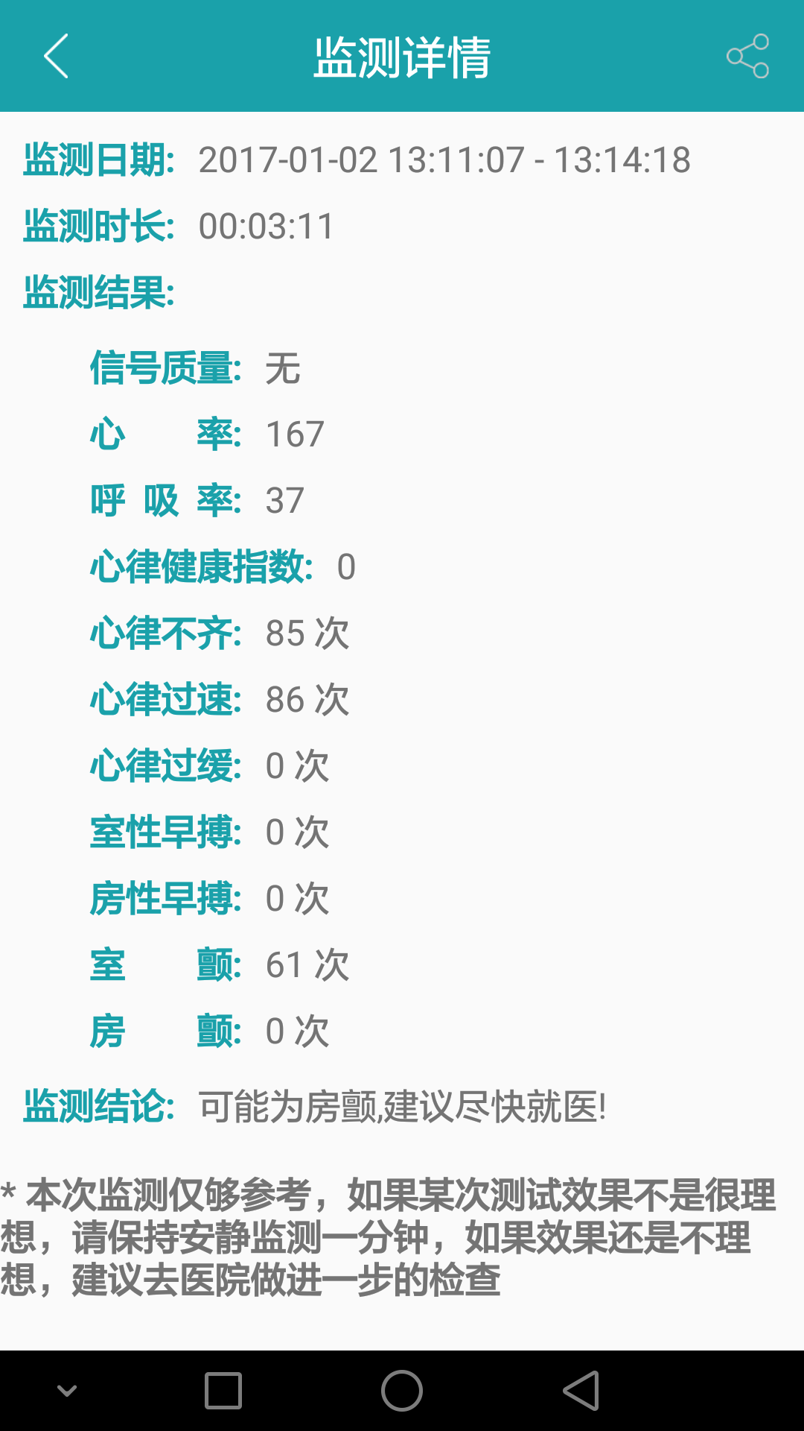
监测日期格式显示同上一页
没有出现的症状能否隐藏掉（0次的指标）
监测结果自动分享应该在哪个位置？（右上角是手动）
出现异常是否应该实时直接共享？
我们应当尽可能调用如微信朋友圈这样的渠道做共享，避免自己开发共享服务。
分享操作暂时不能用（分享失败）

Slide 5
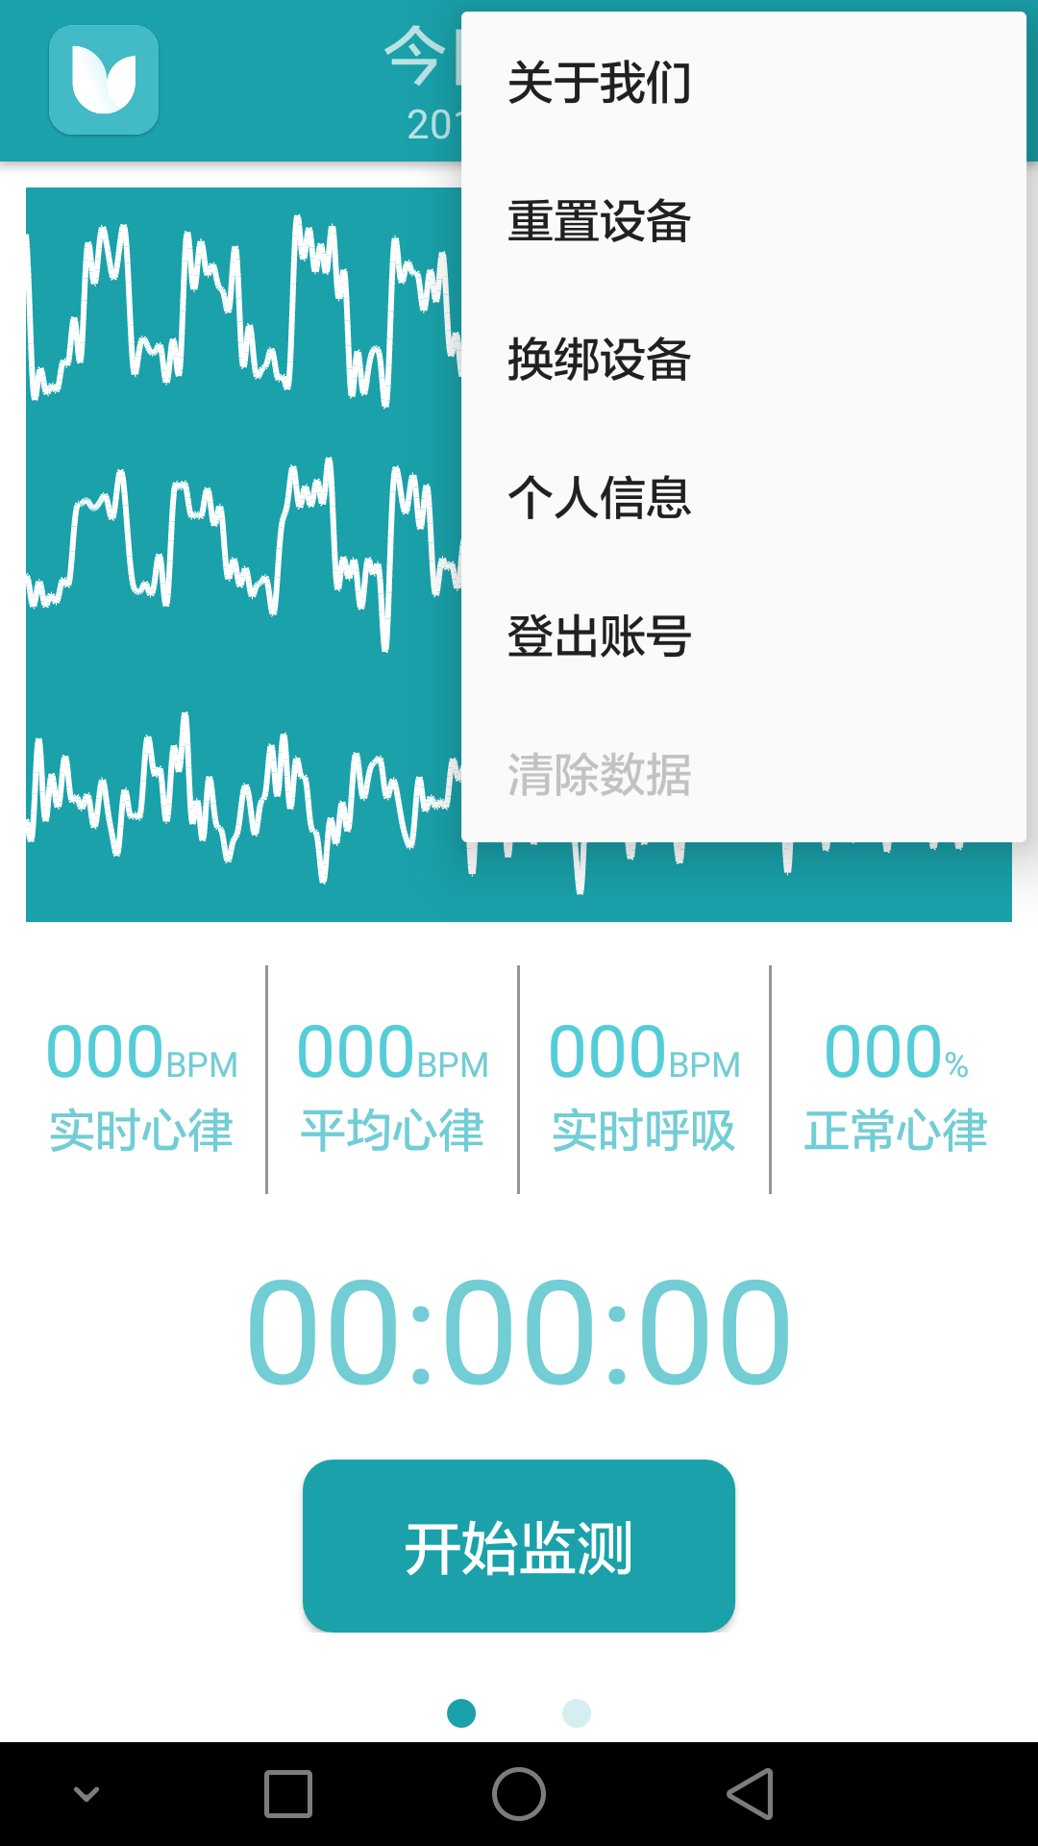
关于我们应当放在最下面
个人信息访问死机
重置设备功能不太理解（RESET？），用重启是否更好理解一些
换绑设备是否应当添加一个alertdialog，确认用户是否需要换绑
登出帐号没有alertdialog
清除数据不可点击，功能不是太理解

Slide 6
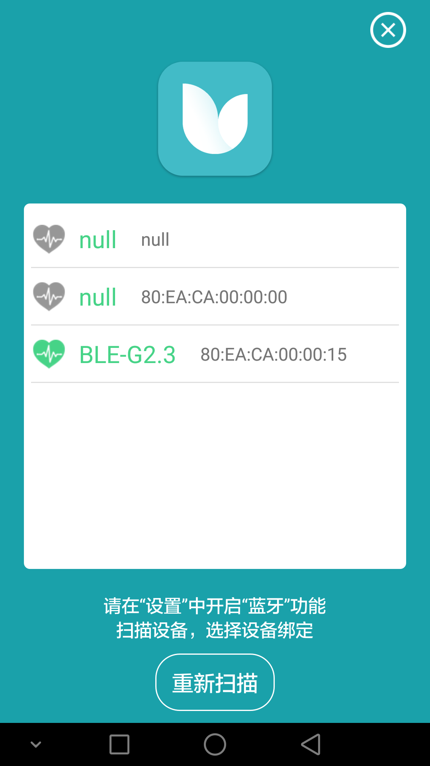
出现null：null设备
Null是否应当就不显示了（这个之前应该已经反馈过了）

Slide 7
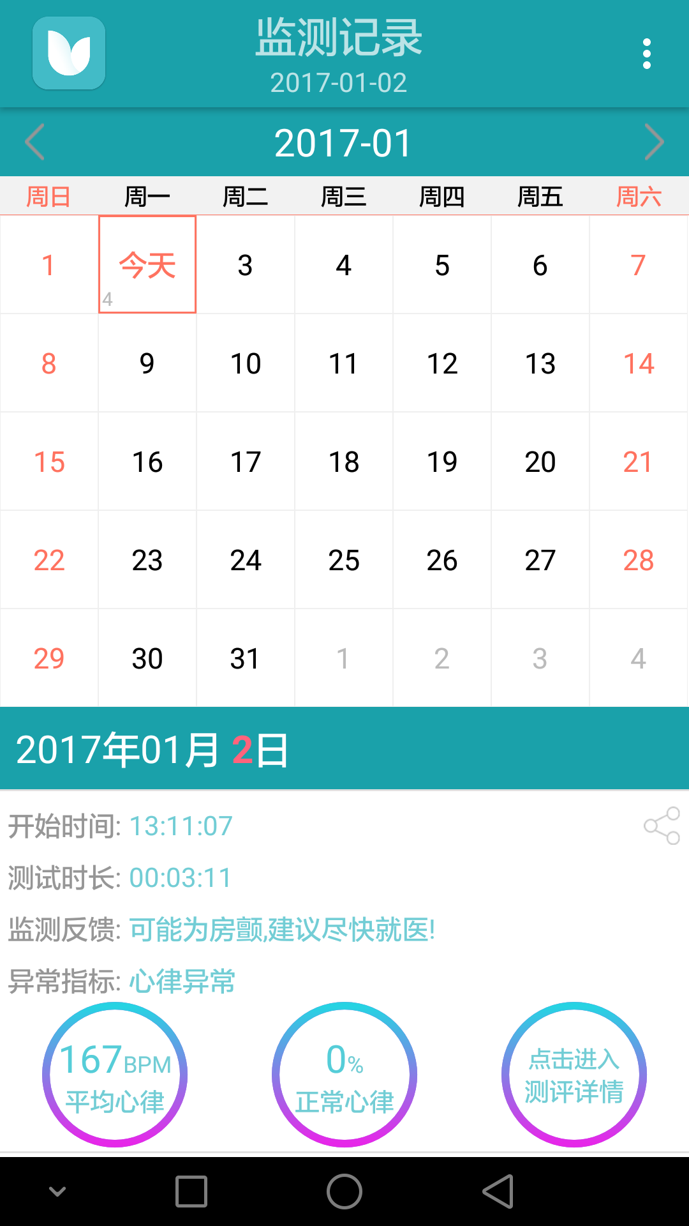
字体偏小
有测量的日期提示分辨比较困难，能否高亮如今天下面这个4字，或者打一个小标签
左右月份切换箭头应为白色
出现2次点击后退键死机

